Slide 1
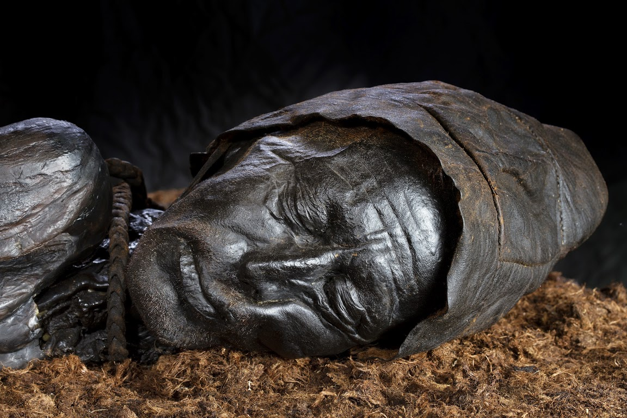
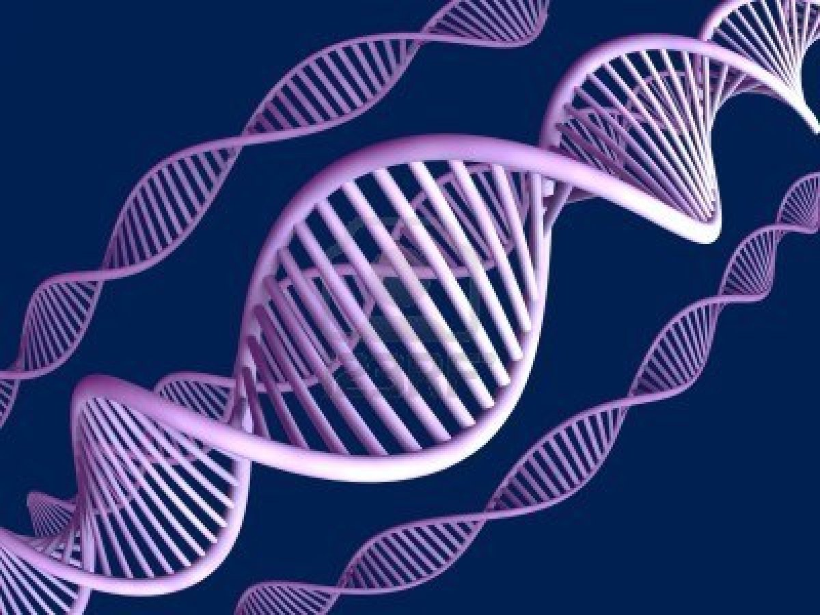

Fra Big Bang til moderne menneske
Fossilt DNA – et vindue til fortiden
Morten Allentoft

Slide 2
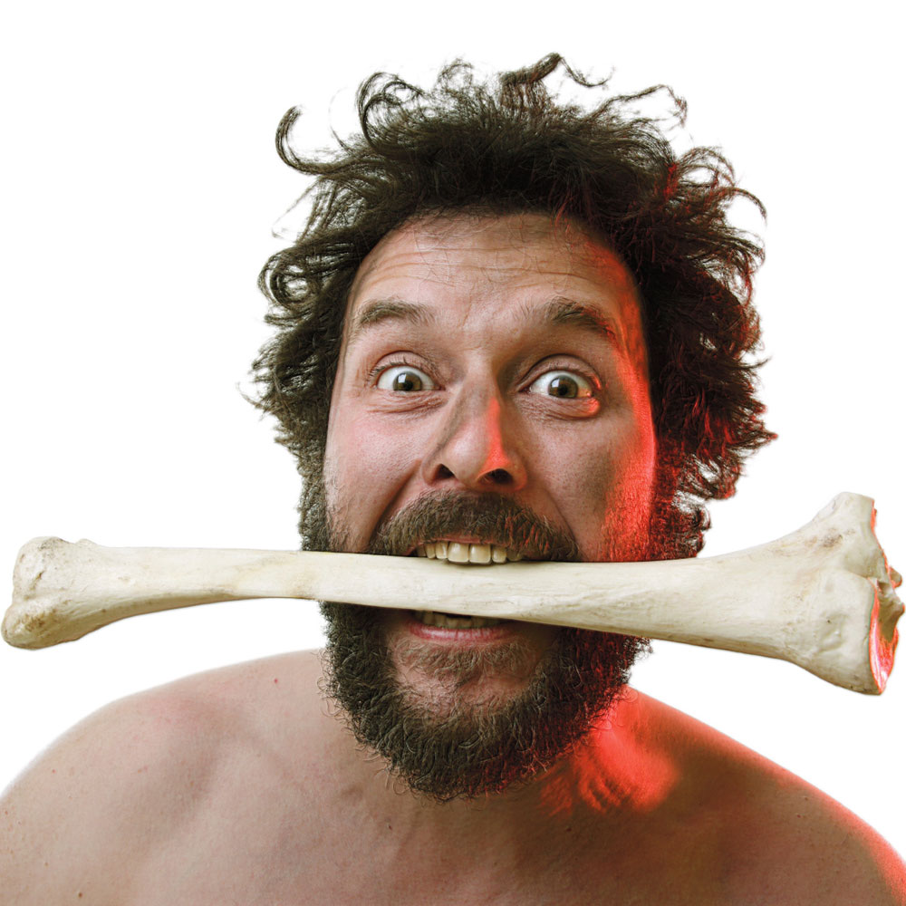
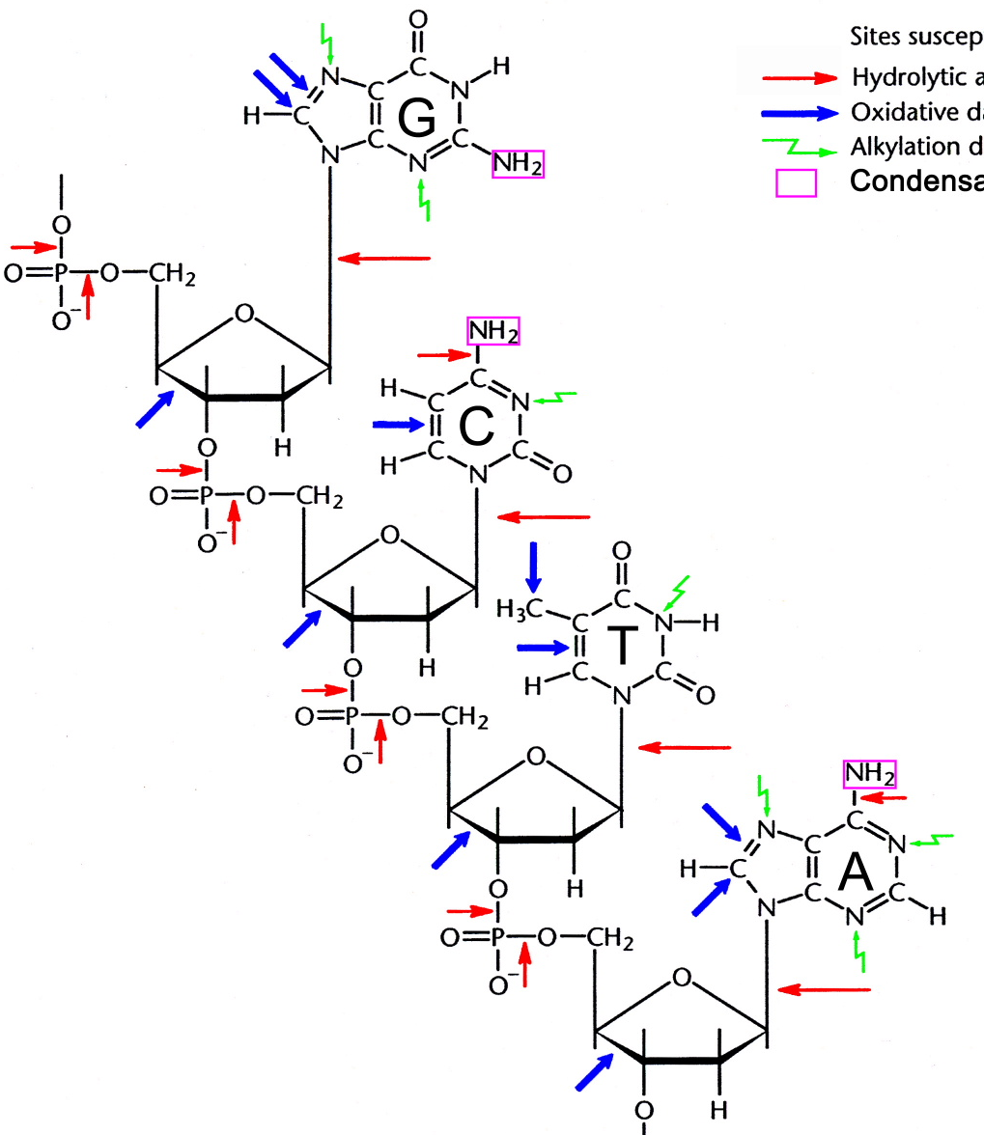
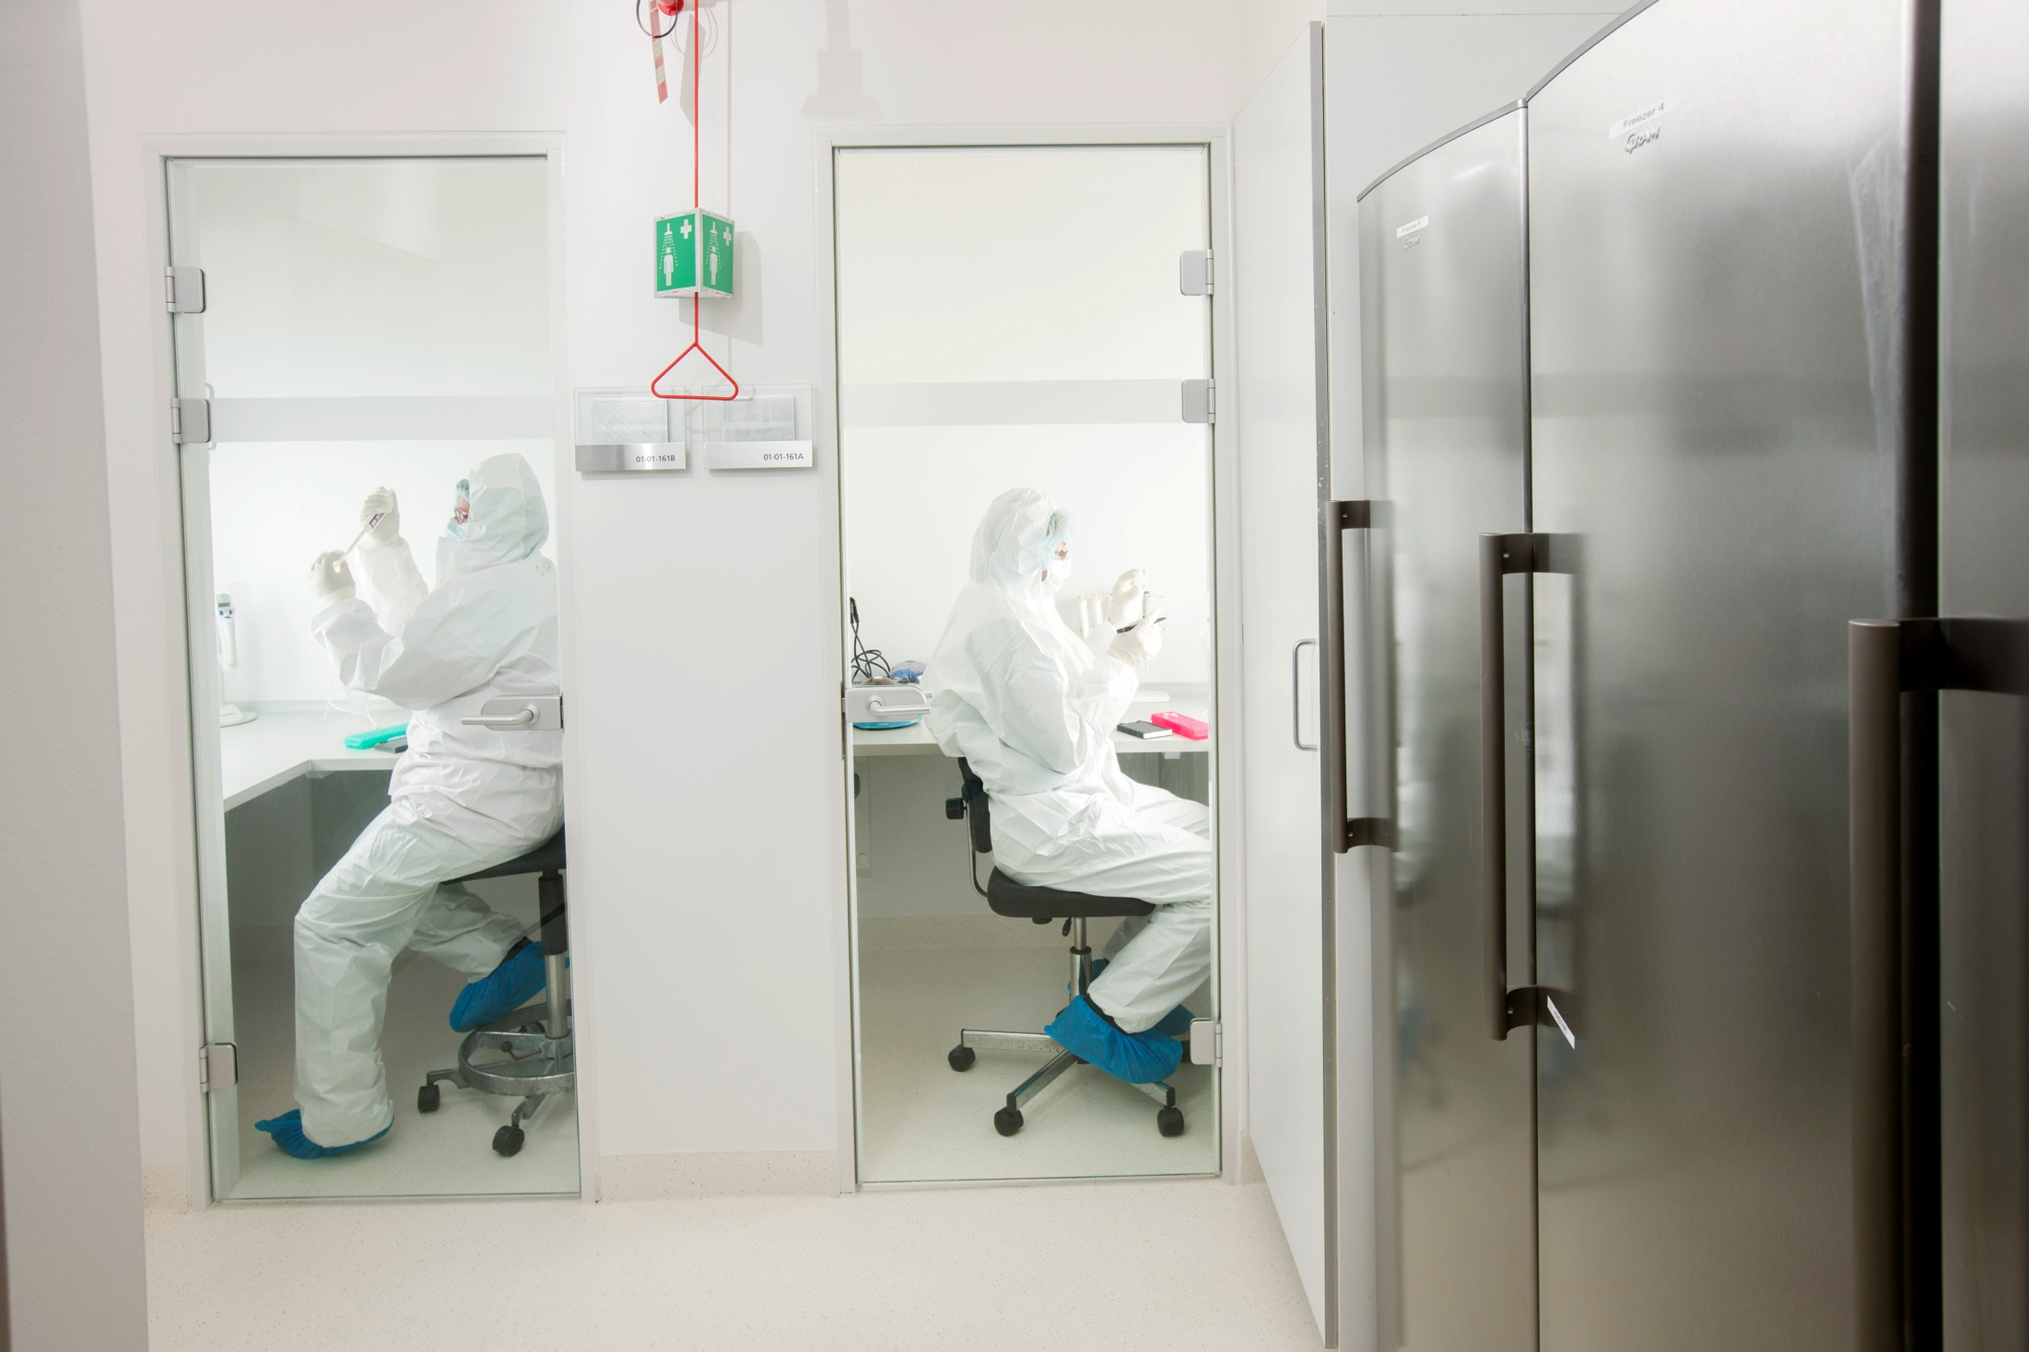
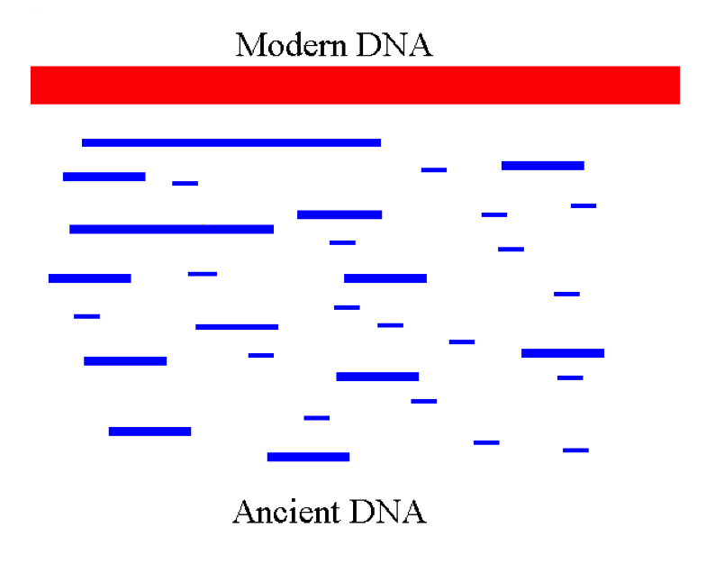
Hvad er fossilt DNA?
meget ødelagt
Høj forureningsrisiko

Slide 3
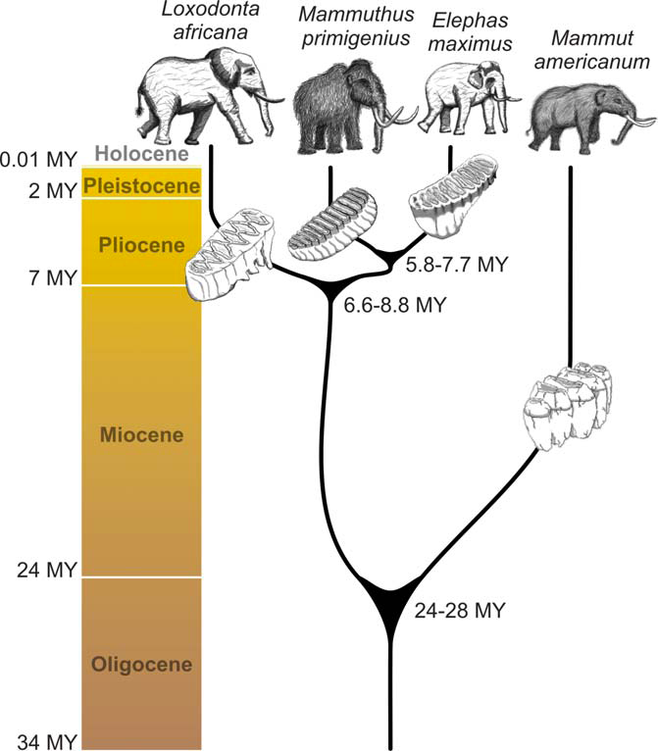
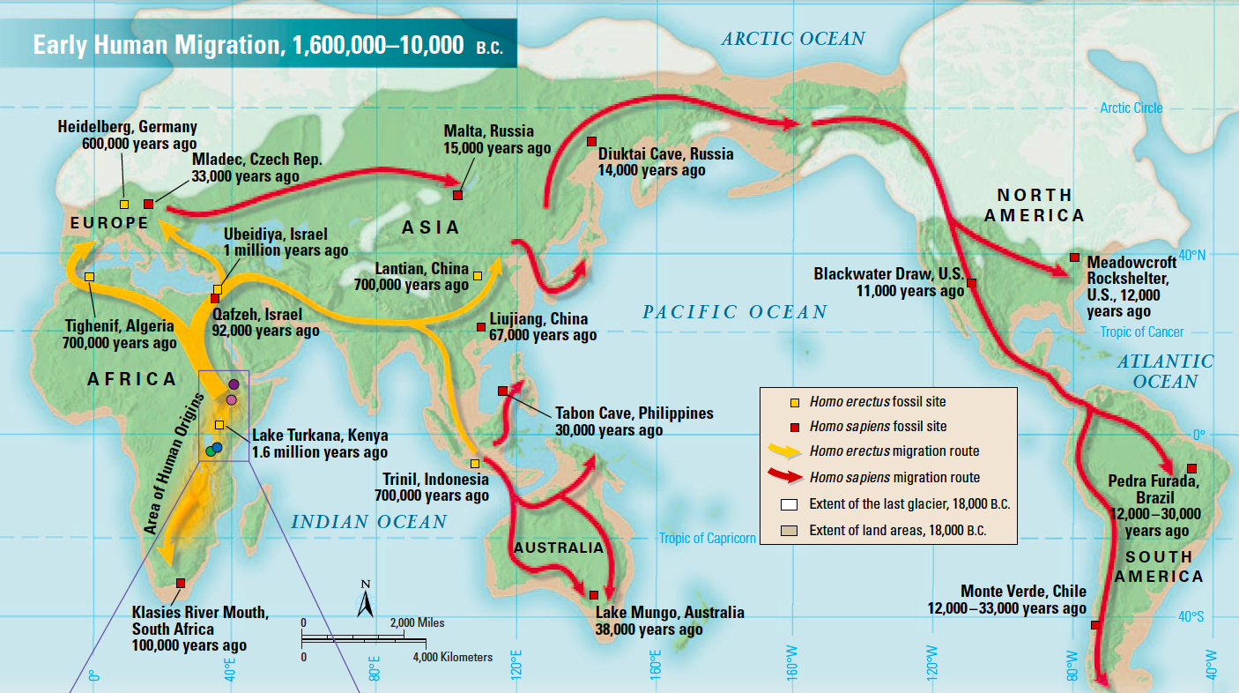
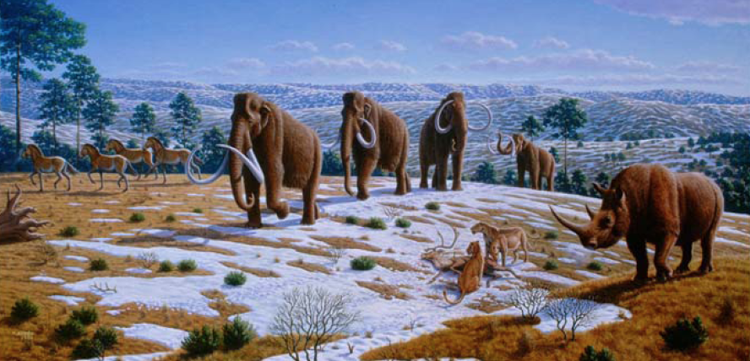
Hvorfor gider vi bøvle med det?
Studier på uddøde arter
Fortidens biodiversitet
Vores egen historie

Slide 4
Arbejdsgang
1) Indsamling

Slide 5
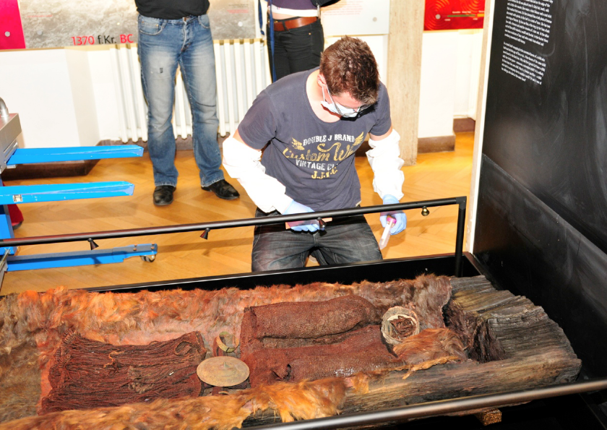
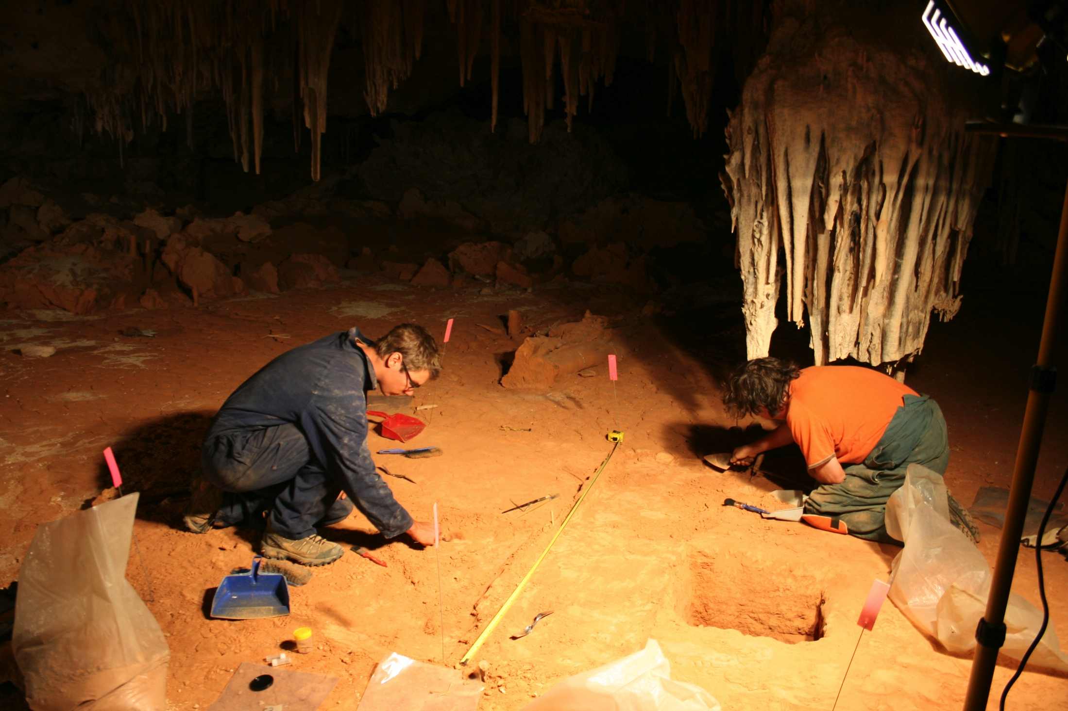
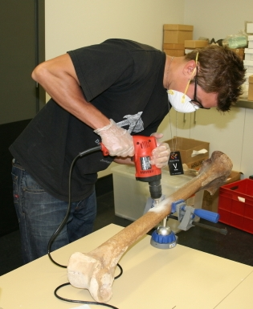
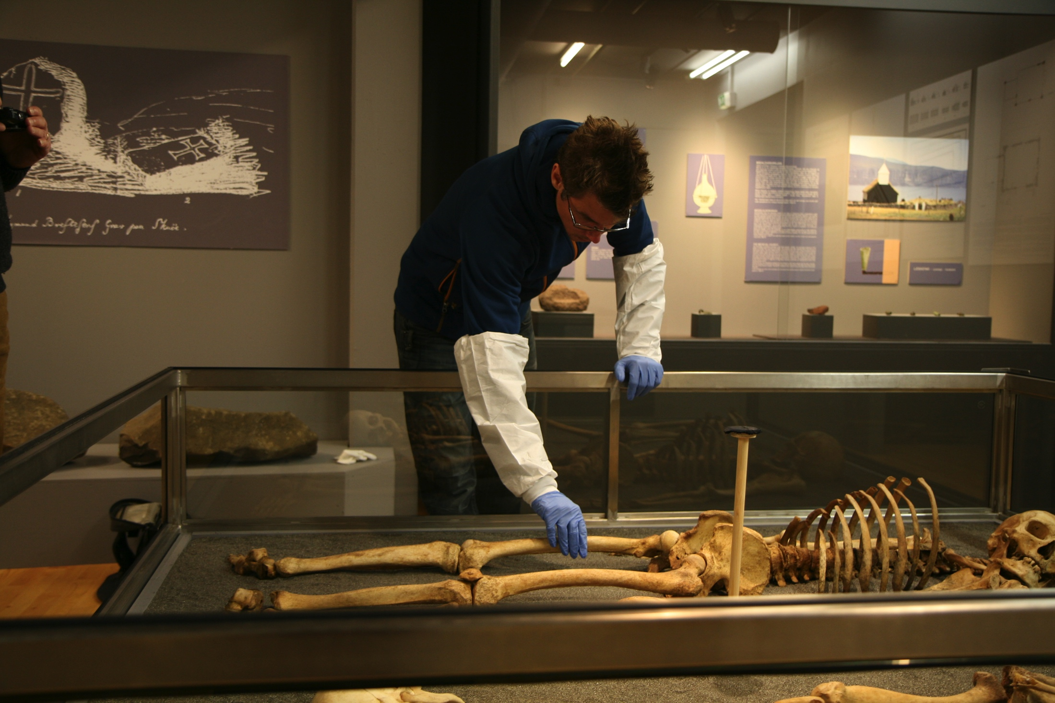
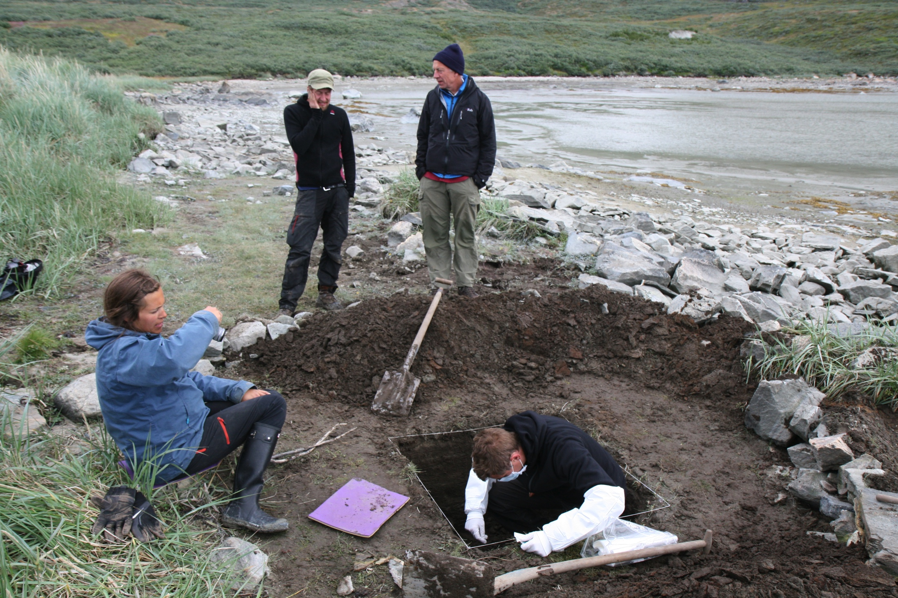
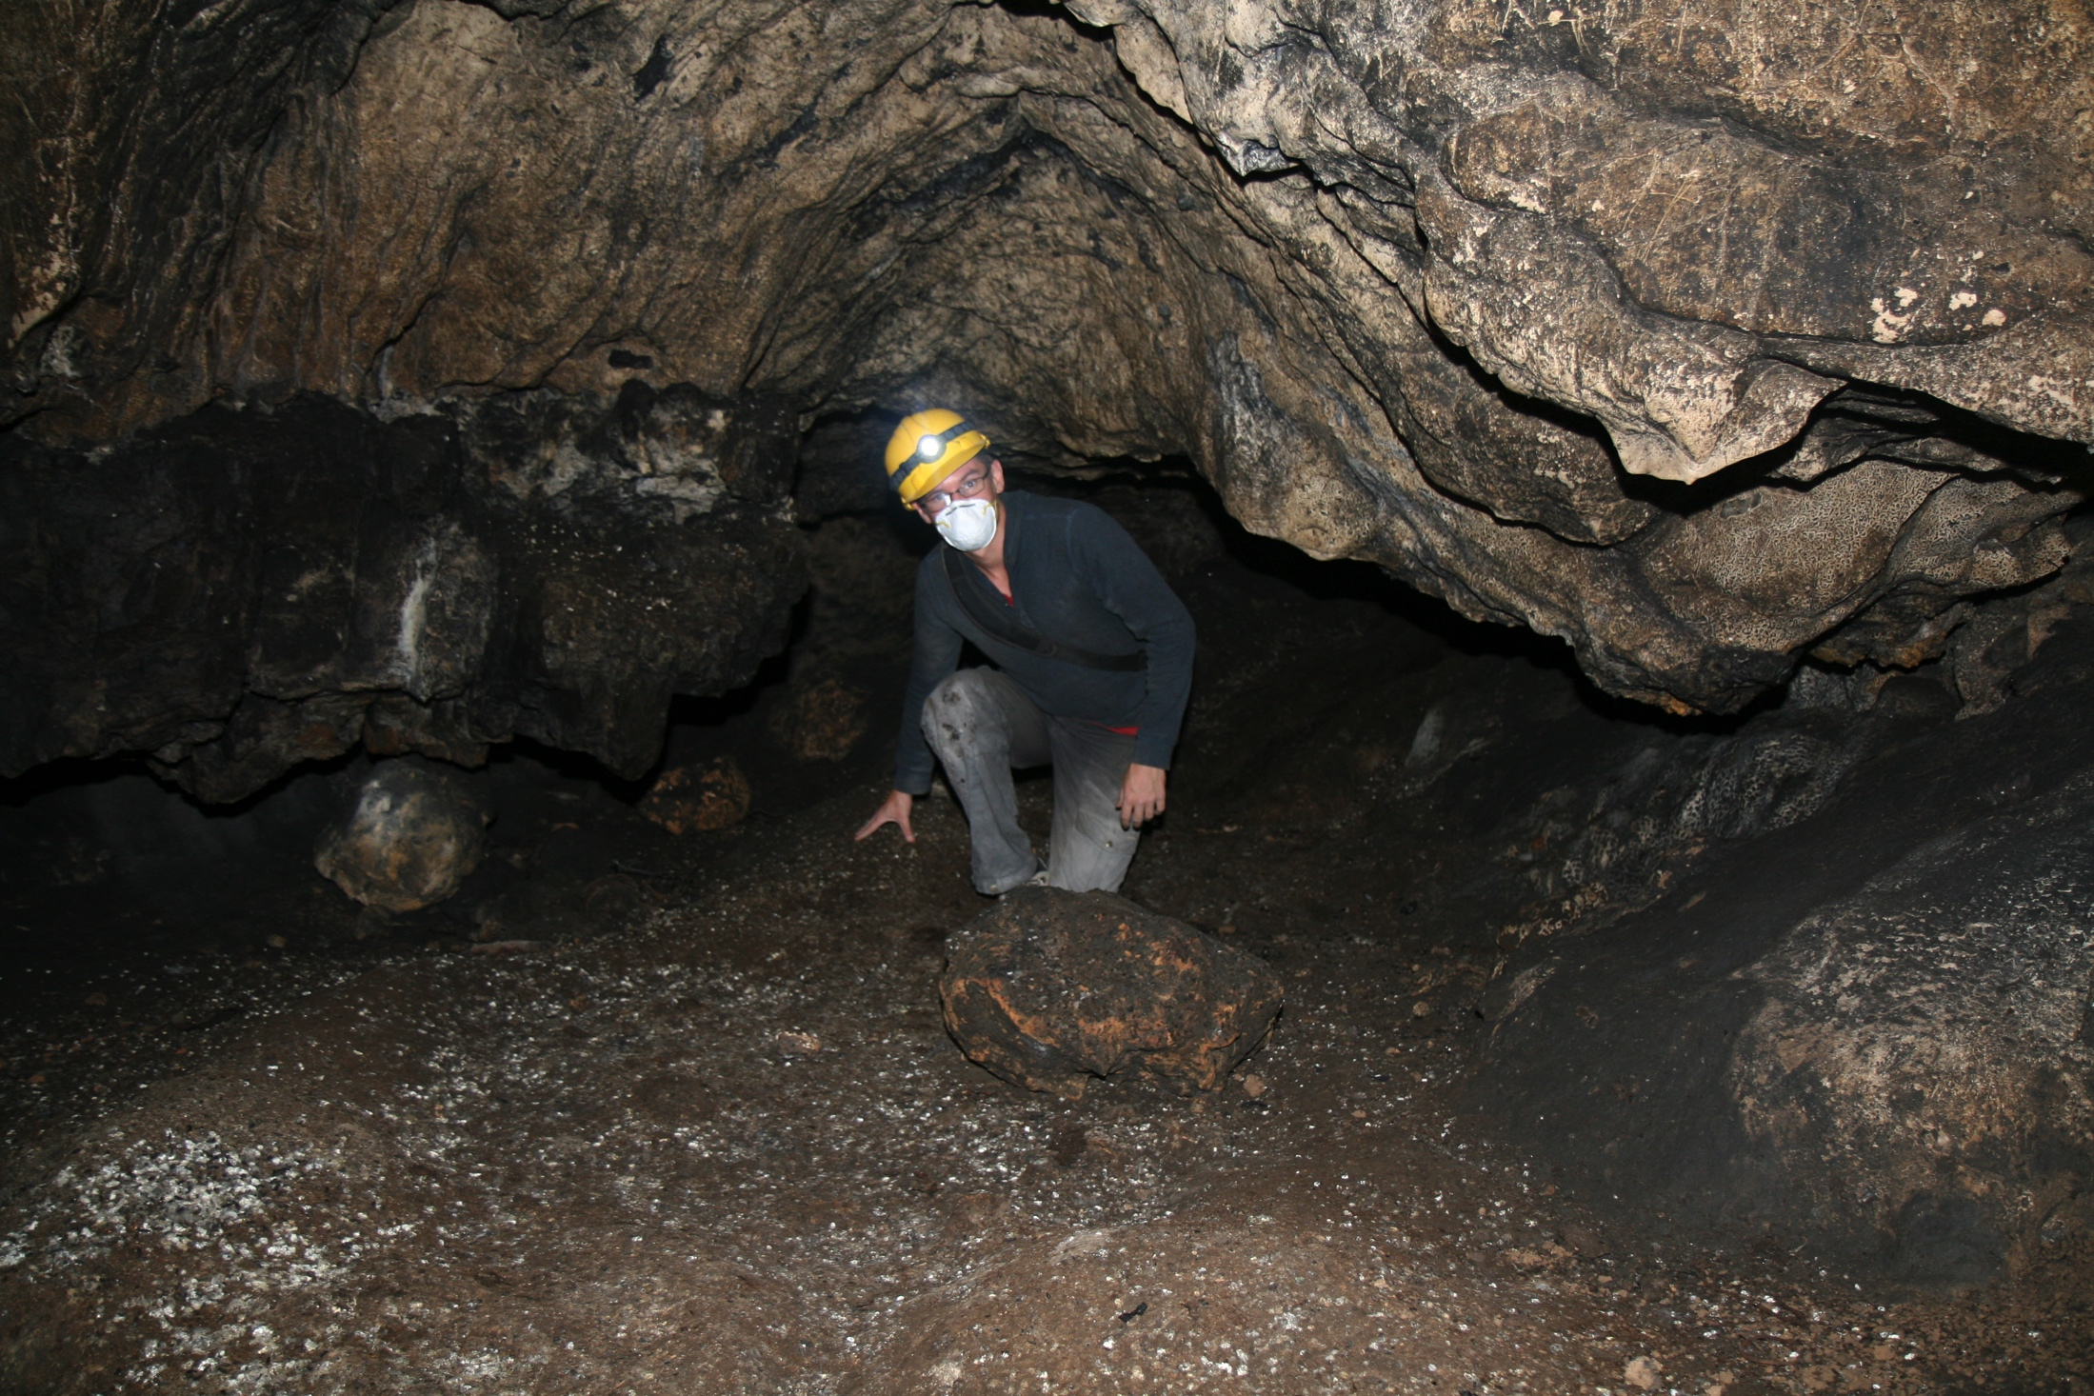
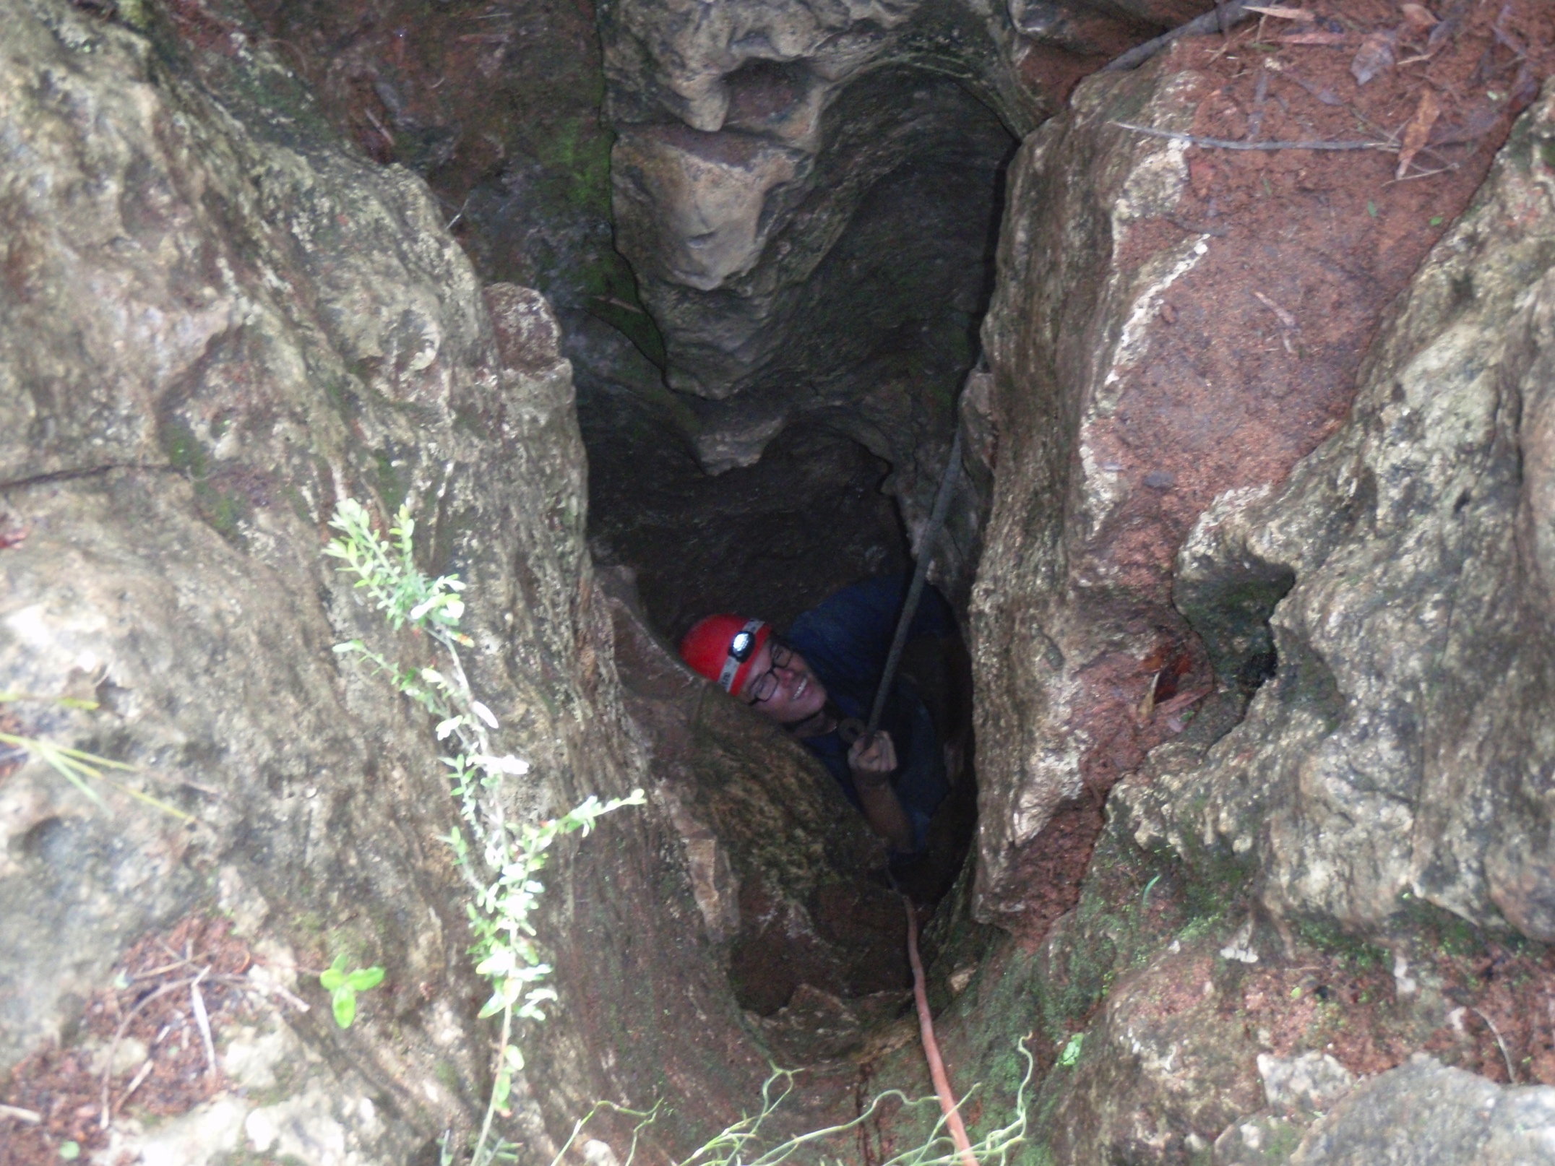
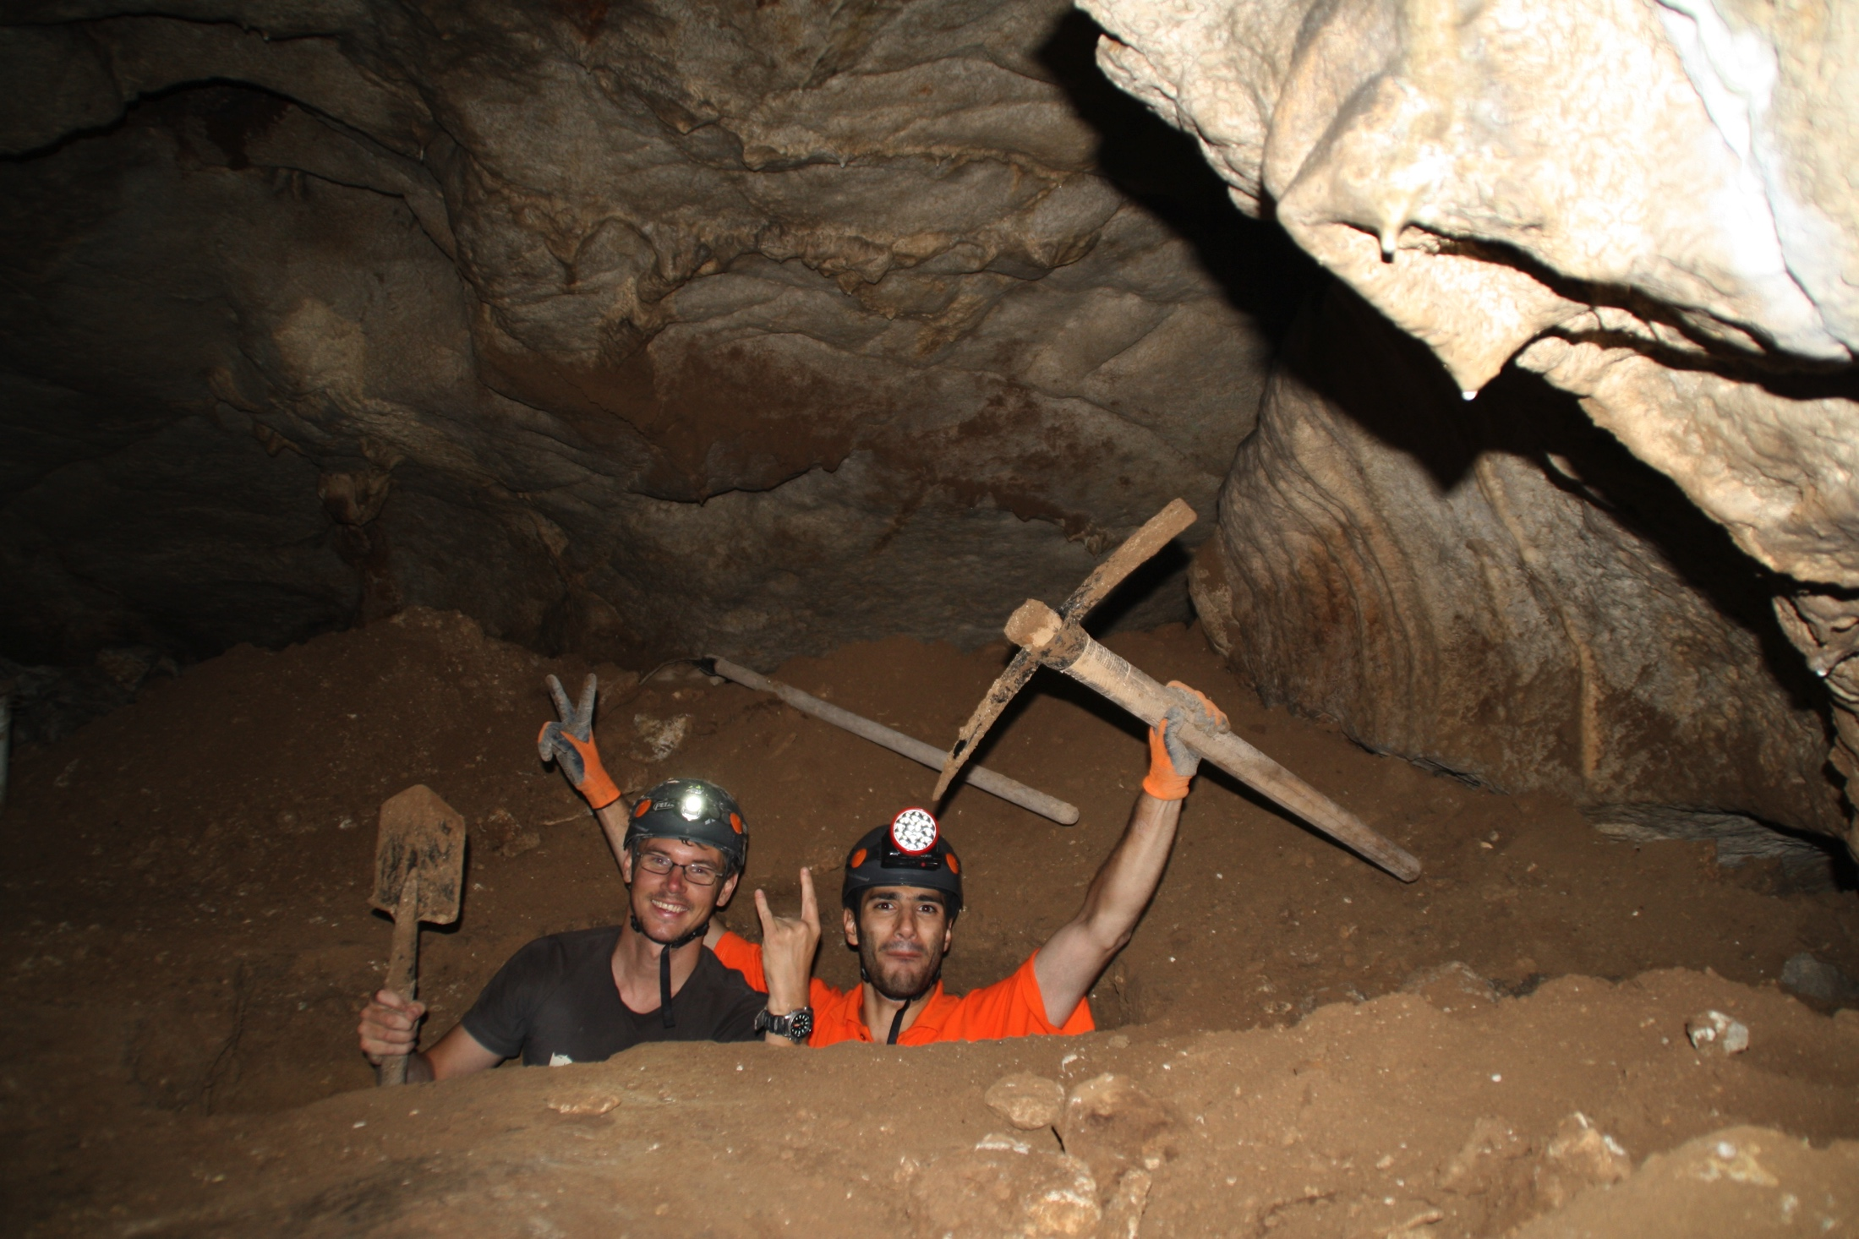

Slide 6
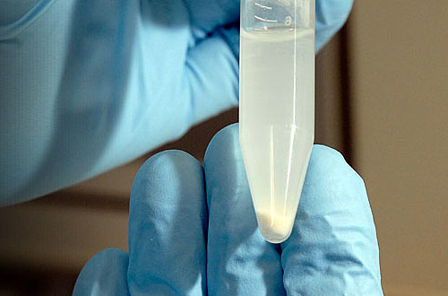
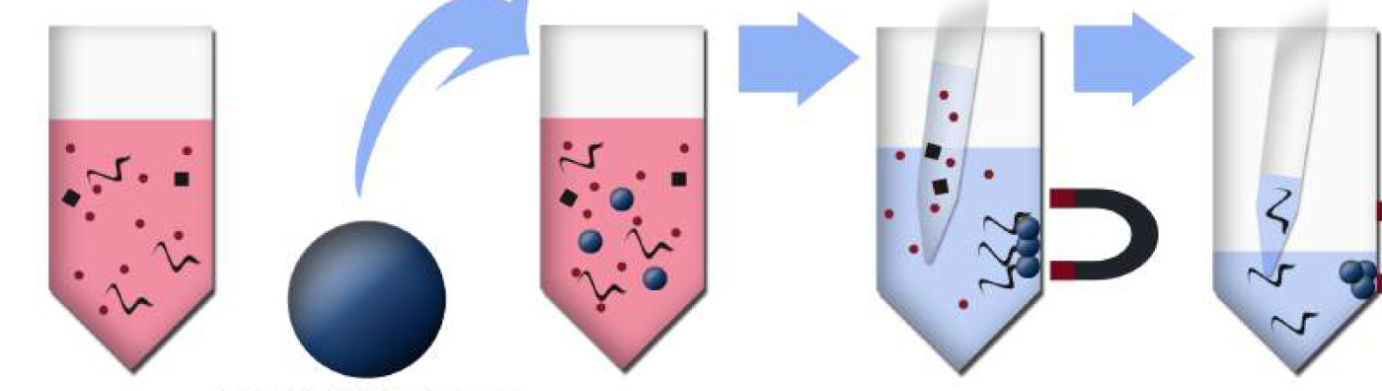
Arbejdsgang
1) Indsamling
2) Ekstraktion

Slide 7
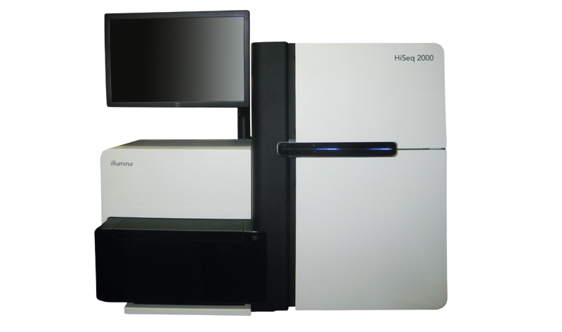
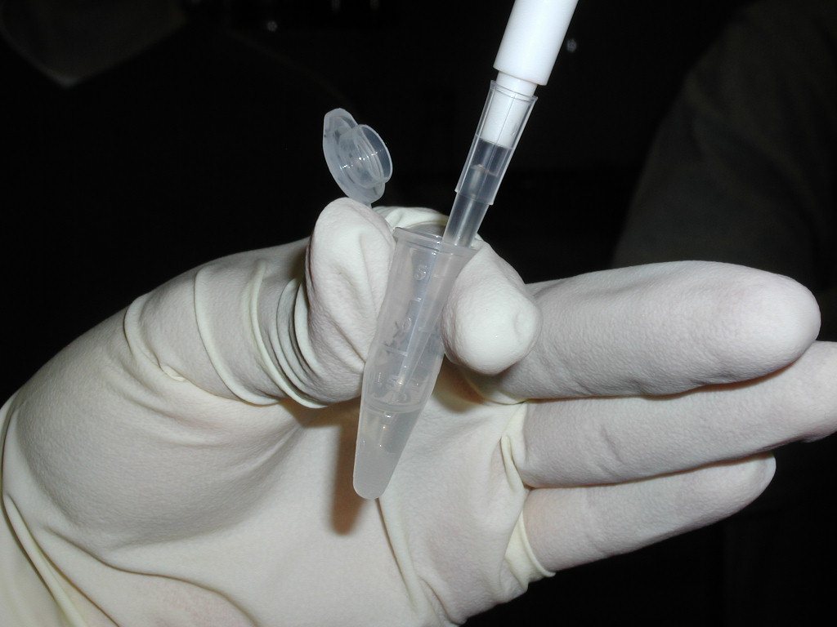
Next Generation DNA sekventering
DNA ekstrakt
Et par dage senere:
milliarder af DNA sekvenser

Slide 8
Fossilt DNA og Europas forhistorie

Slide 9
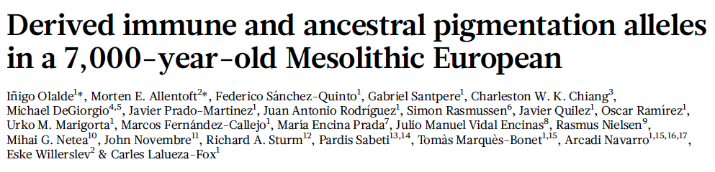
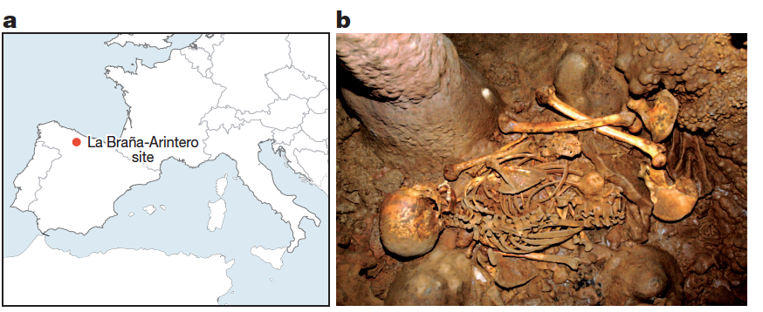
Det første genom fra jægerstenalderen
Nature 507 (2014)

Slide 10
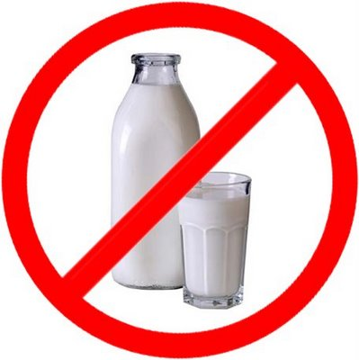
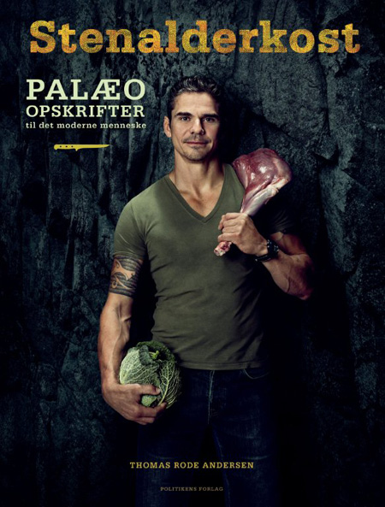
Data fra La Brana manden:
- Fantastisk DNA bevaring: 50% humant DNA
- 2.158.245.715 humane DNA sekvenser
- Et komplet genom med 3.4X dækning
Et par observationer:
- C variant på position -13910 i MCM6 genet
- Kun 5 kopier af AMY1 genet

Slide 11
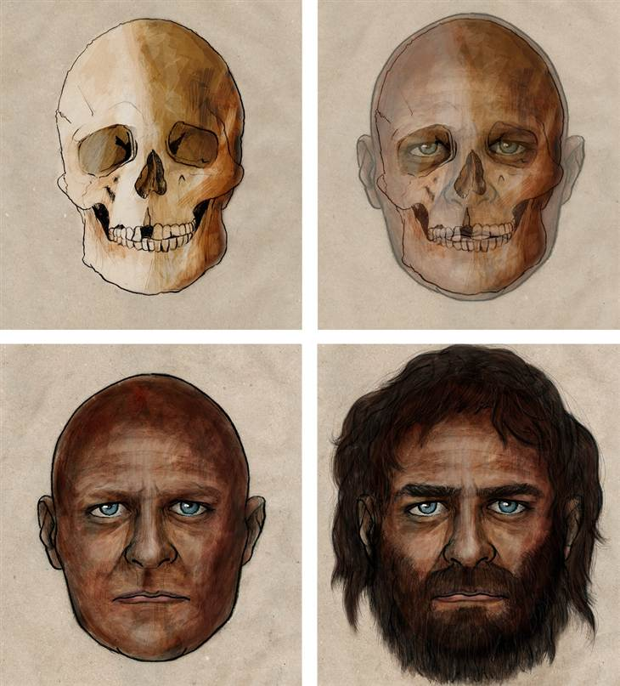
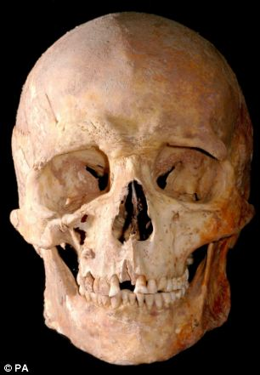
The cave man look
- Brunt hår
- meget mørk hud
- ikke-brune øjne

Slide 12
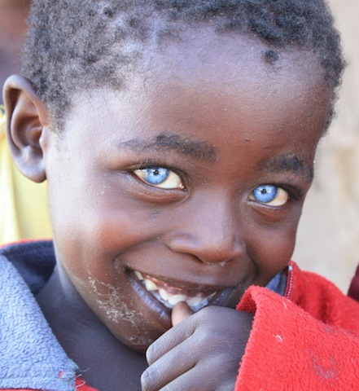
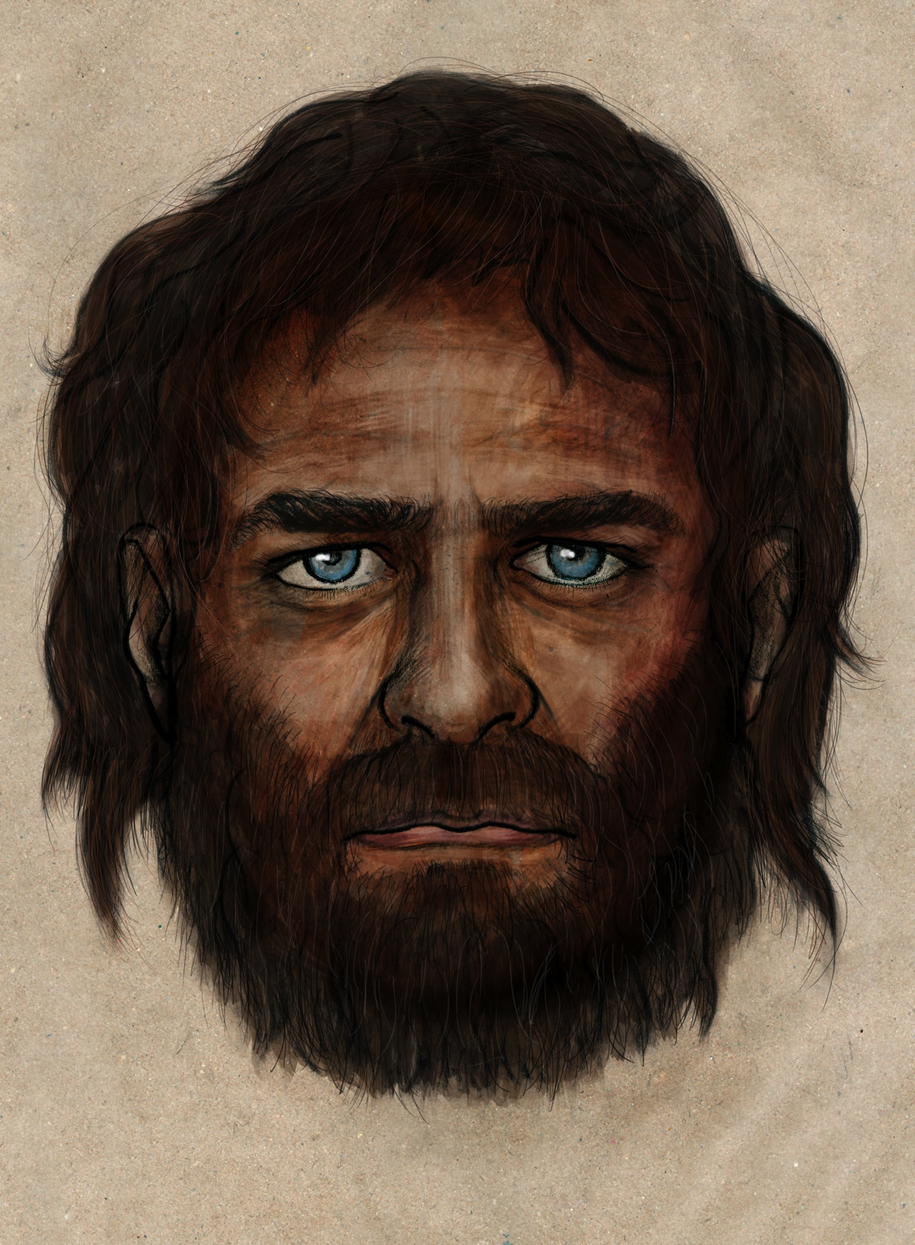
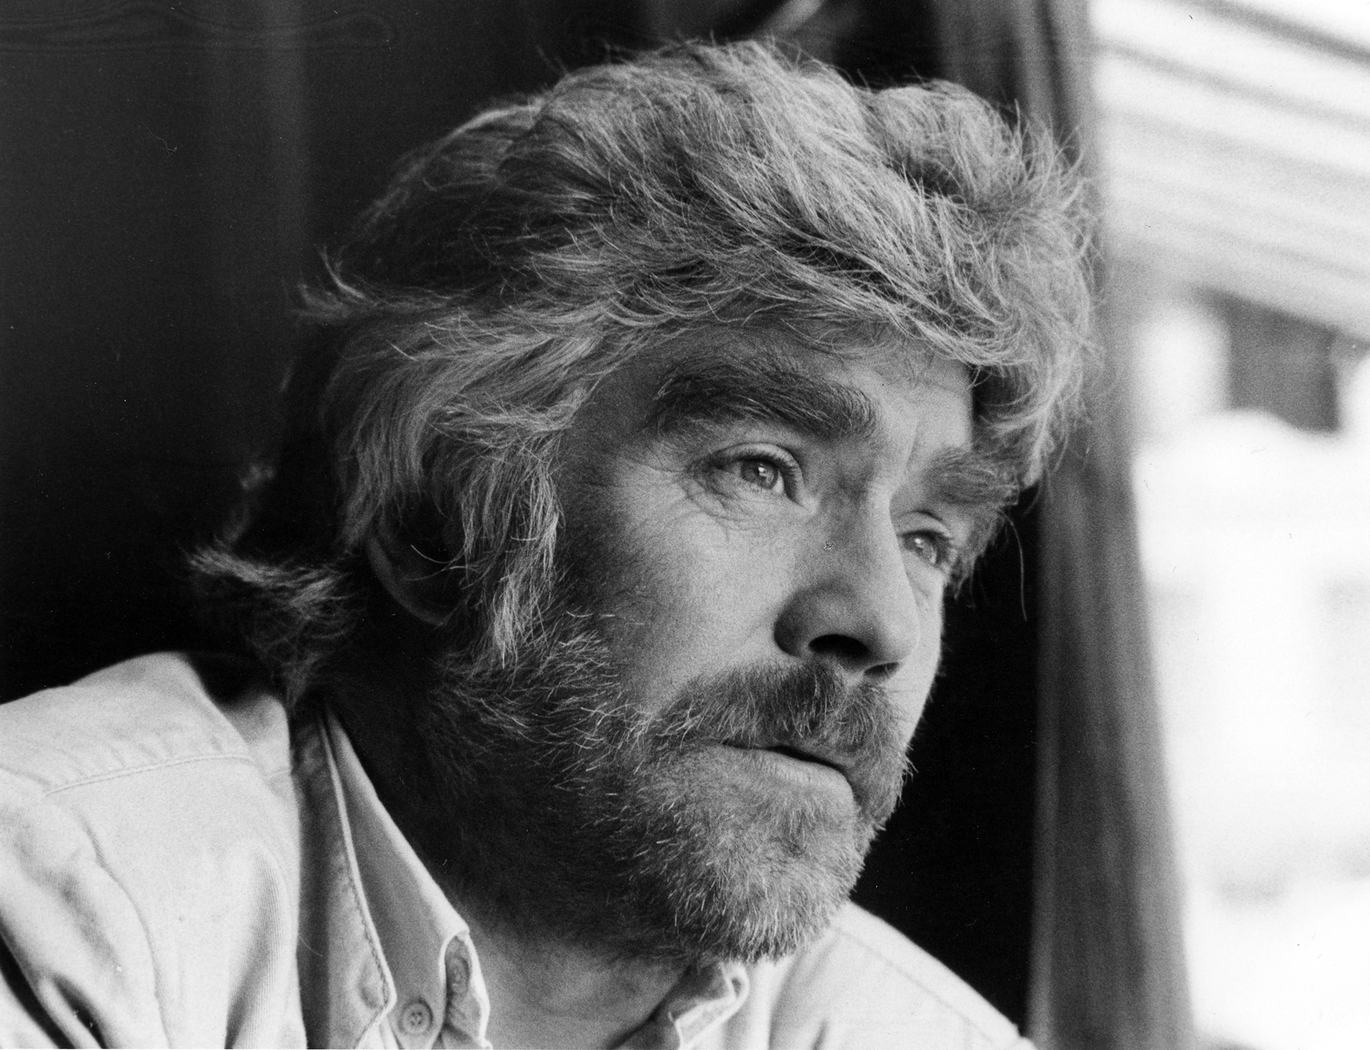


Slide 13
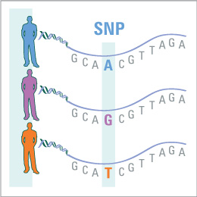
Lidt populationsgenetik
Reference data: 600,000 SNP’s fra modern befolkningsgrupper

Slide 14
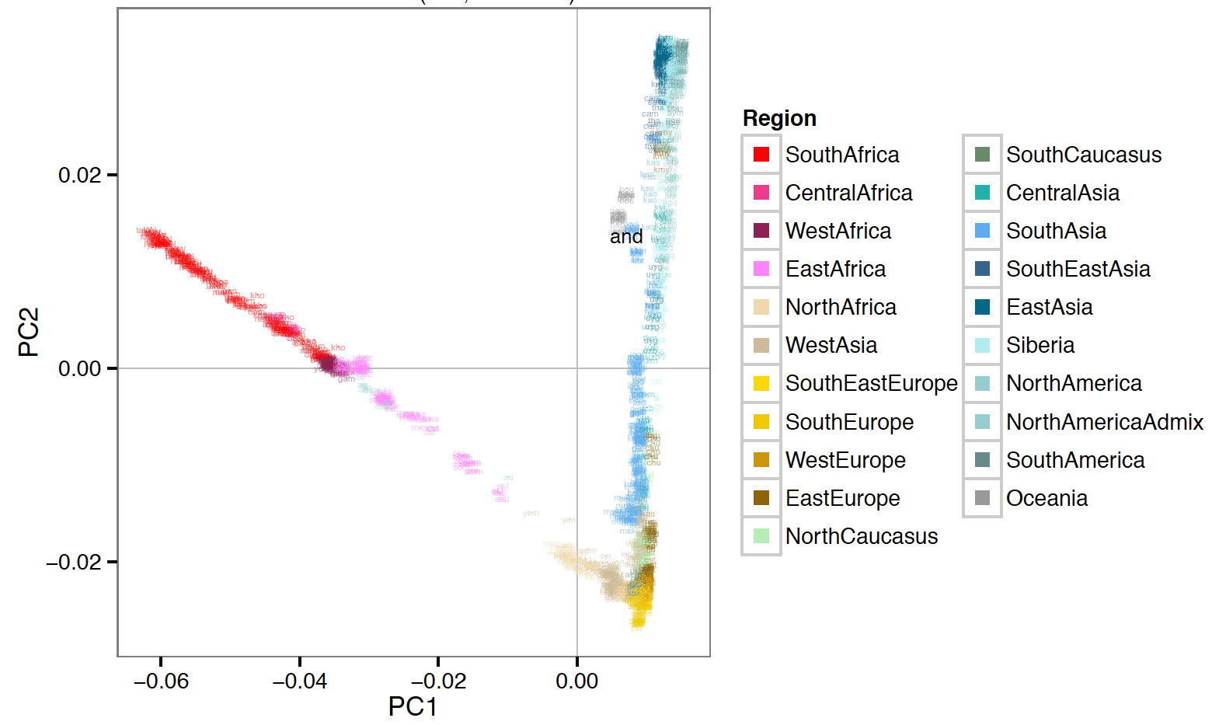
PCA af nuværende befolkninger

Slide 15
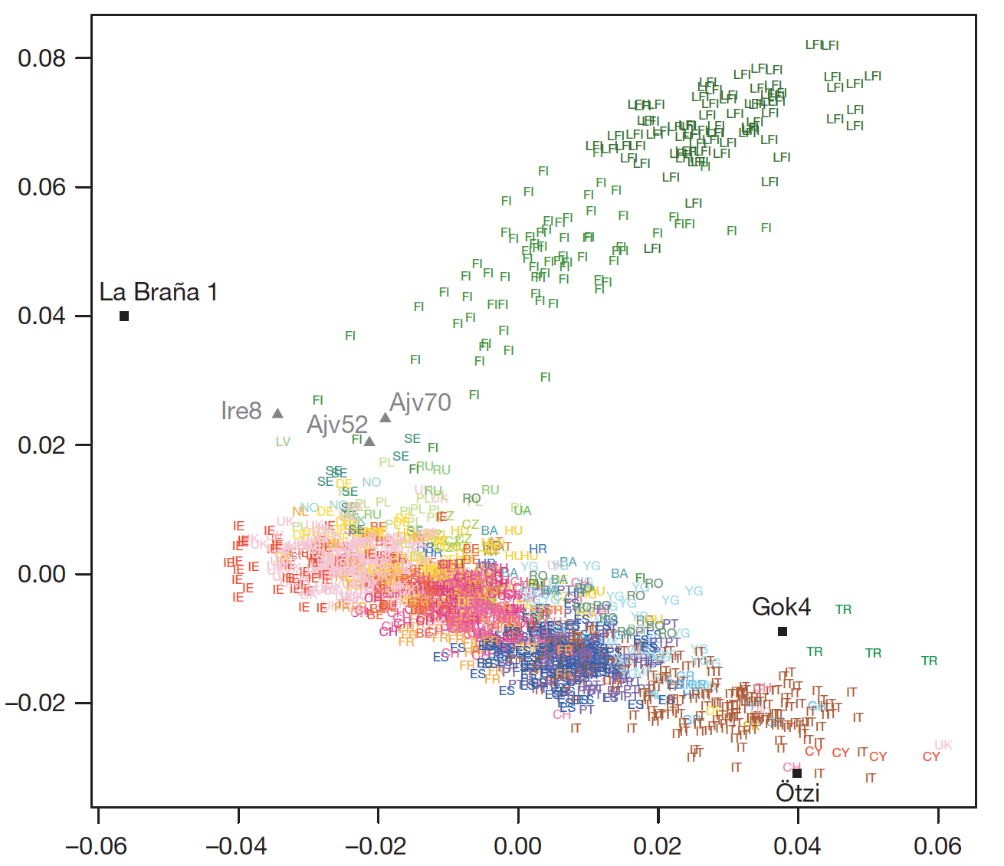
PCA af Europa
Han er ikke vores direkte stamfader!

Slide 16
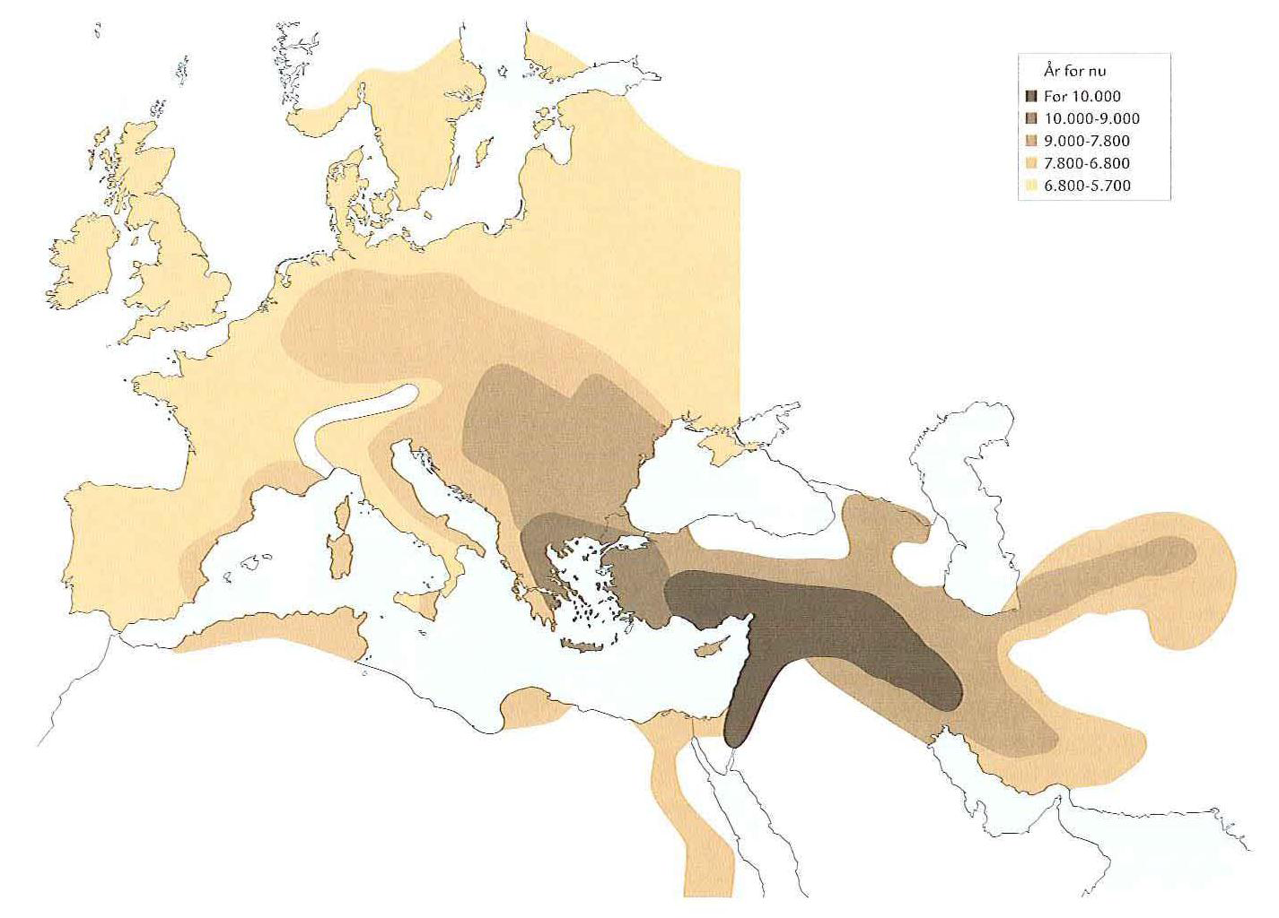
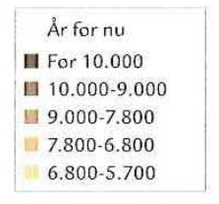
Et par tusinde år senere...
Landbrug begynder at sprede sig henover Europa

Slide 17
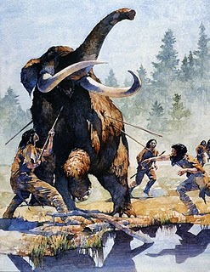
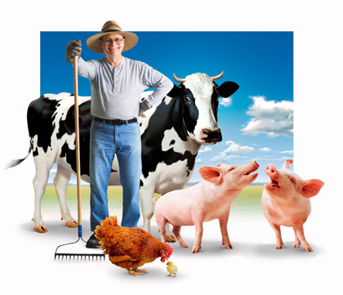
Hvad forårsager disse ændringer?
Hypotese 1: De tidlige bønder vandrer ind i Europa og erstatter jæger-samlerne
Hypotese 2: Ingen folkevandring – kun kulturen spredes

Slide 18
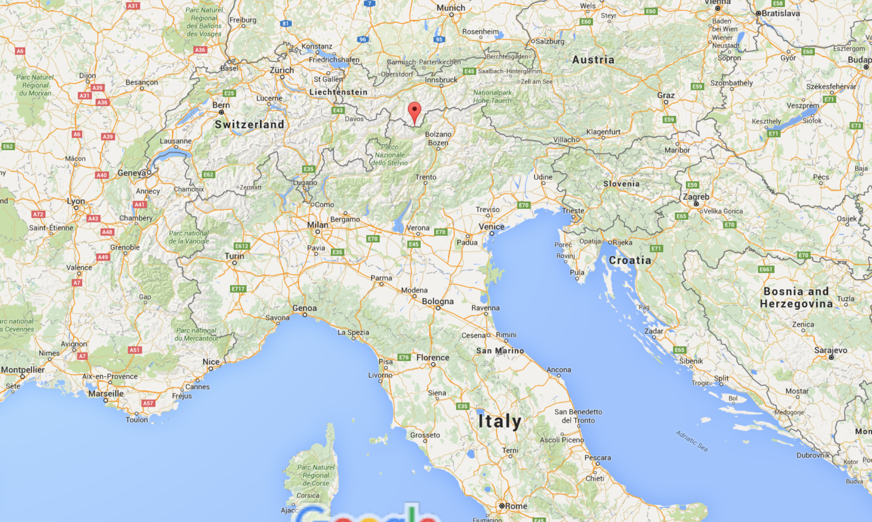
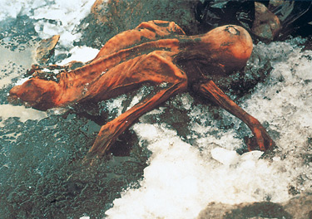
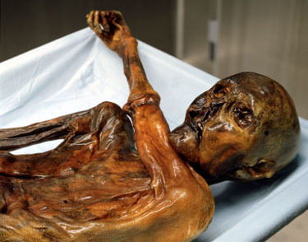
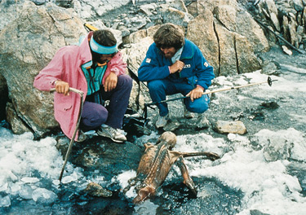

Slide 19
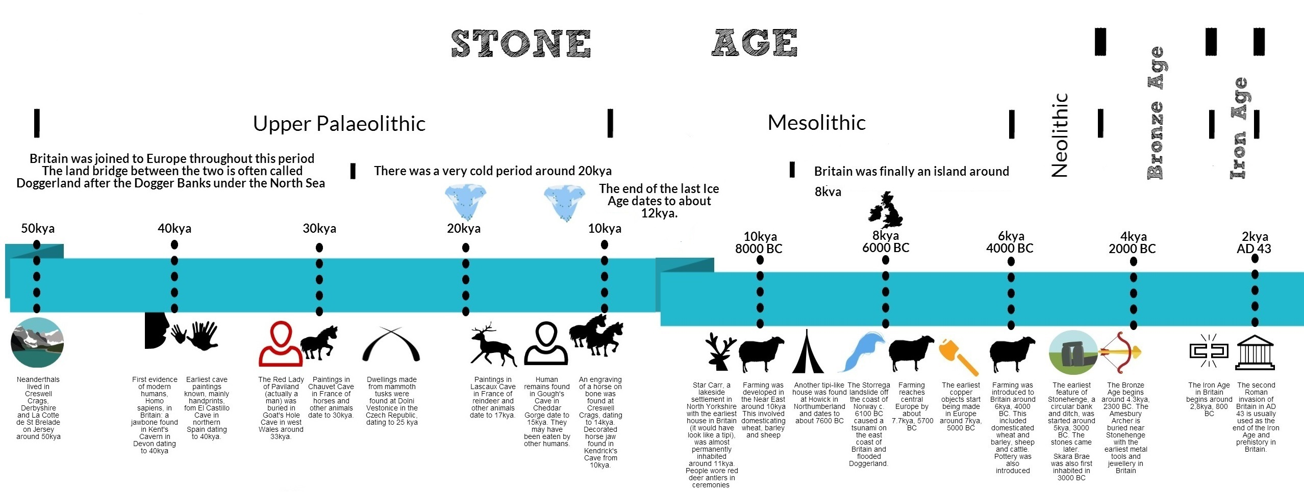

Slide 20
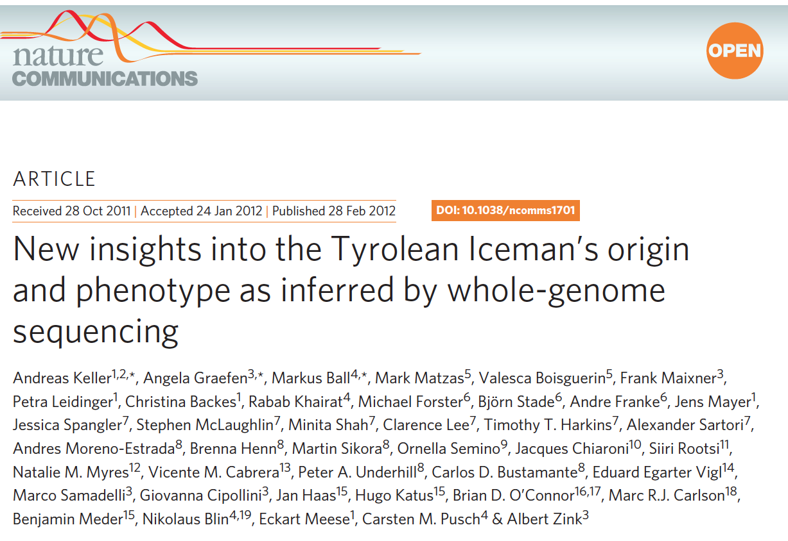
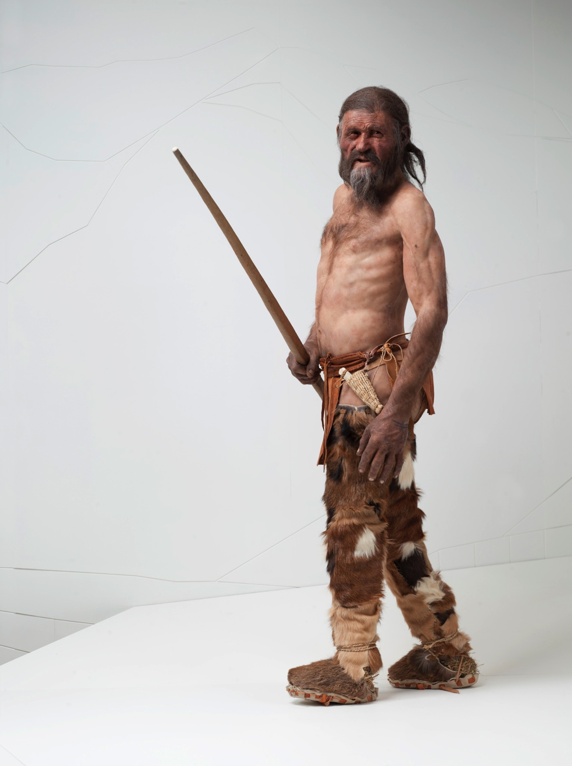
- Enormt skift i genpuljen = indvandring
- Otzi er (heller ikke) vores direkte forfader!

Slide 21
Det store spørgsmål:
Hvad skete der efter Bondestenalderen?

Slide 22

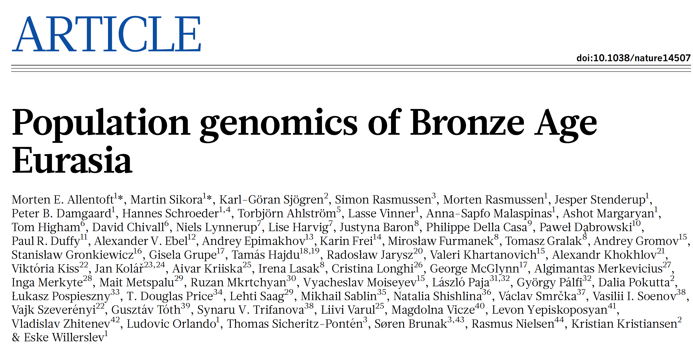


Slide 23
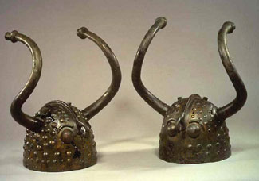
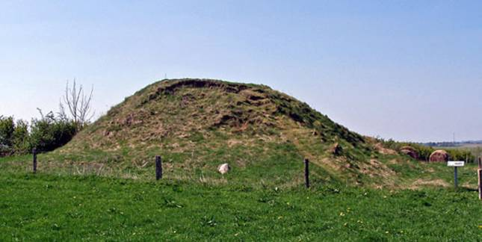
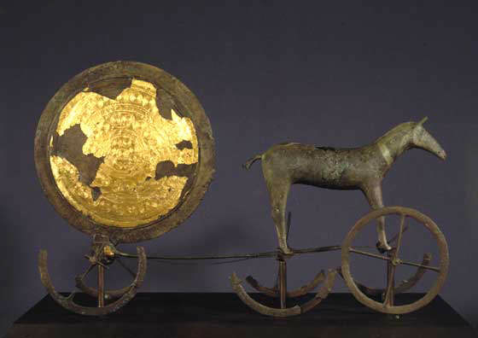
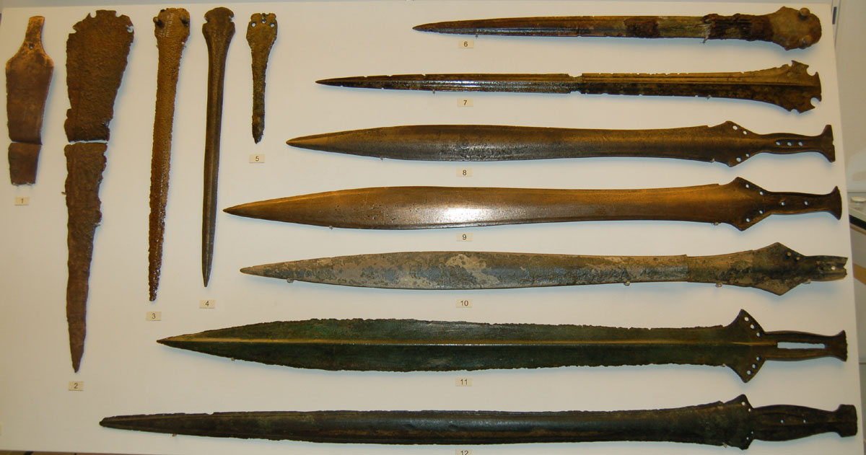
Fossilt DNA fra Bronzealderen...hvorfor?

Slide 24
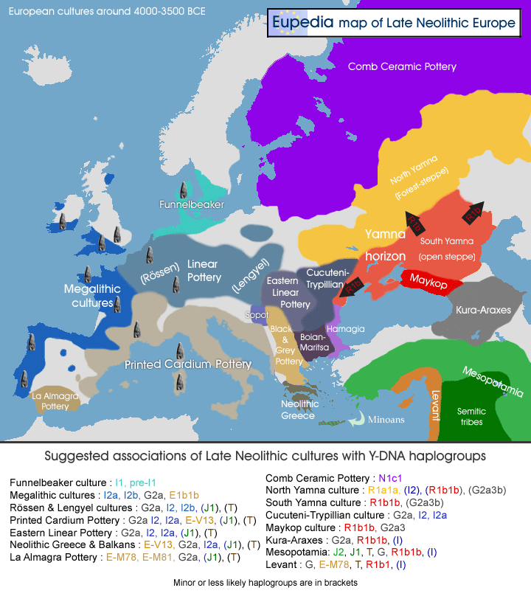


Mange forskellige kulturer opstår
?
?
?

Slide 25



Tænder fra 600 skeletter

Slide 26

Data from 101 mennesker:
10,000-500,000 SNP’s per individ

Slide 27

Europa gennem tid

Slide 28


Spredning af de indo-europæiske sprog

Slide 29




Yamnaya: hyrdefolk fra stepperne

Slide 30
Take home message:
- Den europæiske befolkning blev dannet genetisk ved mindst tre folkevandringer, og disse tre genetiske komponenter udgør det meste af den DNA-variation, der findes i Europa i dag.
- Vi er alle immigranter

Slide 31



- Yamnaya-migrationen etablererer Europa genetisk
- 30-50% Yamnaya DNA i os alle
- Men hvorfor denne vandringslyst?

Slide 32





Slide 33


Yersenia pestis

Slide 34





Slide 35



